Slide 1
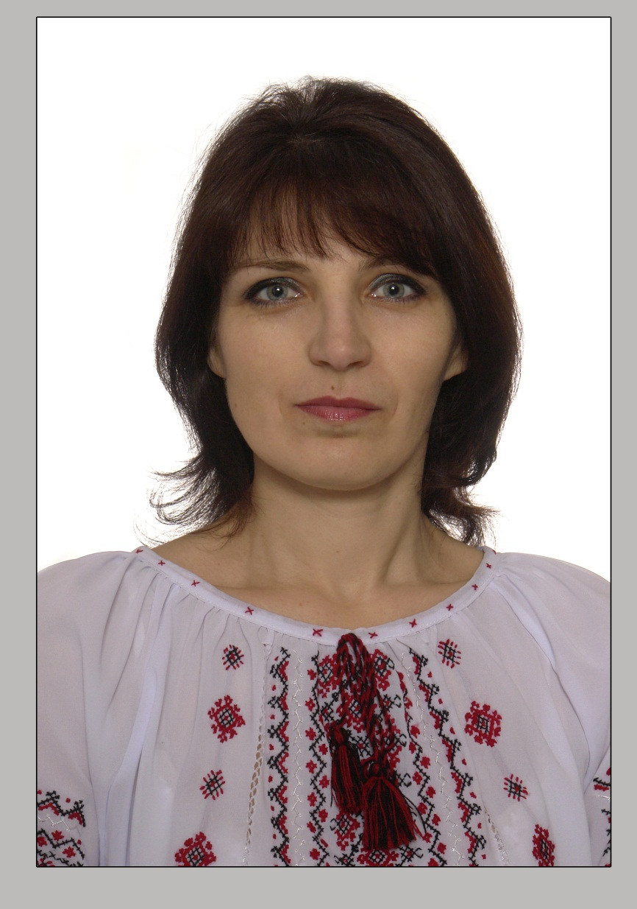


Вчитель музичного мистецтва та художньої культури
Збаразької загальноосвітньої школи І-ІІІ ст. №1 Тернопільської обл.
Грищук
Олена
Анатоліївна

Slide 2
Моє педагогічне кредо
« Вміння знаходити обдарованих та здібних дітей – талант, вміння їх вирощувати – мистецтво. Але найважливішим є любов до дитини. »

Slide 3
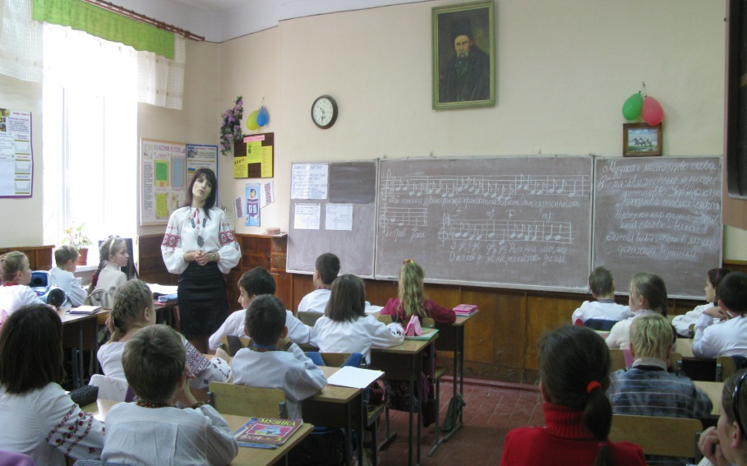
Тема, над якою
працюю
Розвиток творчої активності учнів на уроках художньо – естетичного циклу шляхом впровадження
інформаційно–комунікаційних технологій

Slide 4
Актуальність проблеми
Синтез мистецтв на уроці музичного мистецтва забезпечує:
розвиток творчих здібностей, почуттів і мислення школярів, і розуміння ними, мистецької культури;
сприяння індивідуальному самовираженню;
виховання толерантності до різних точок зору, поваги до інших національних традицій, правильного сприйняття мистецтва;
підготовка школярів до життєдіяльності в полікультурному просторі;

Slide 5
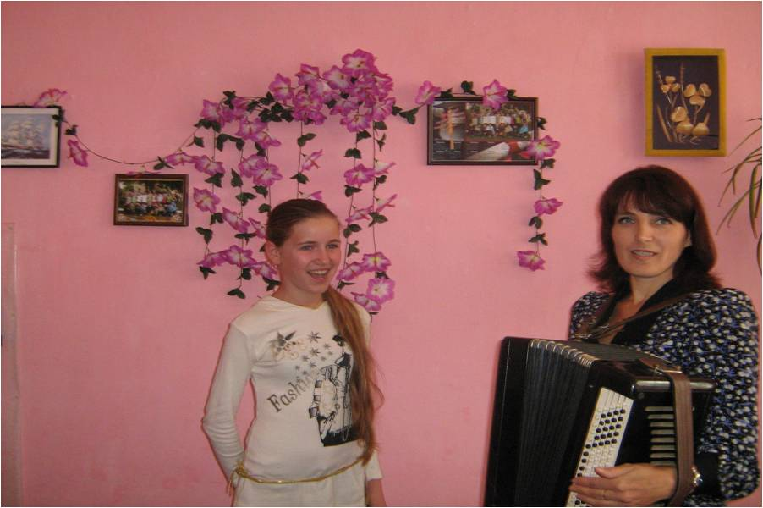
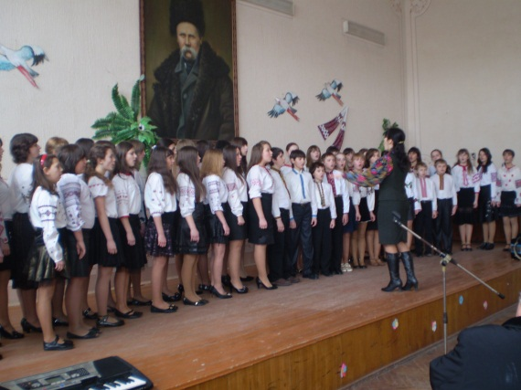
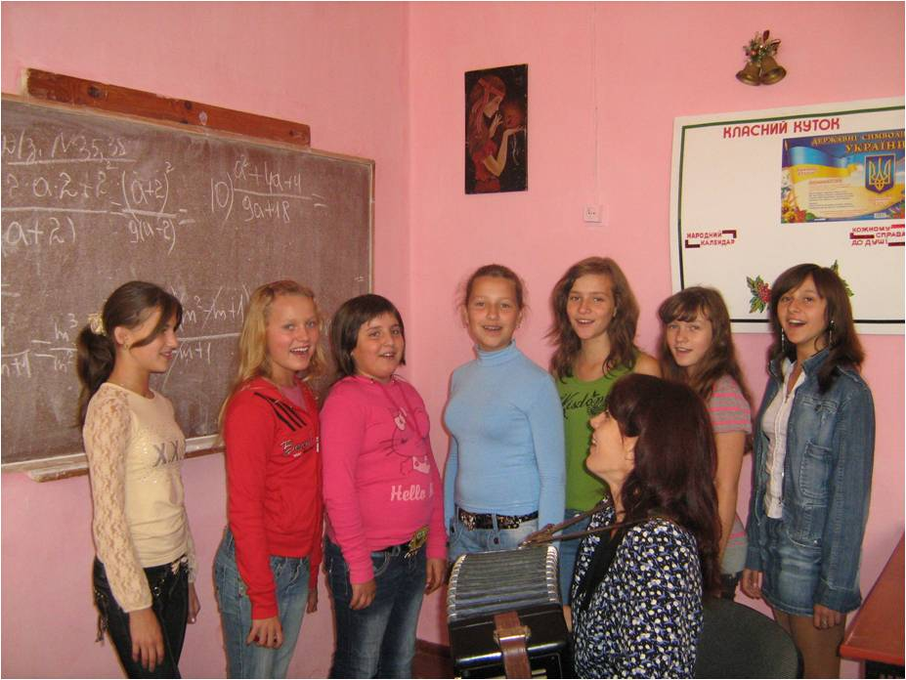
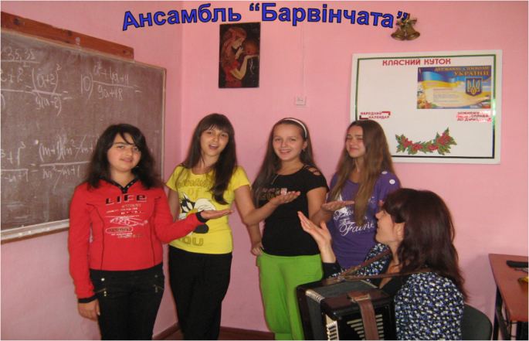
Мозковий
штурм
мікрофон
Відгадай
мелодію
Інноваційні технології
Диспут
Дискусія
Групова
робота
Робота в
парах
Метод
проектів

Slide 6
Кредо
Інтерактивного
Навчання:
Правила інтерактивного навчання для учнів.
“ Те, що я чую, я забуваю.
Те , що я бачу й чую, я трохи пам'ятаю.
Те, що я чую, бачу й обговорюю - я починаю розуміти.
Коли я чую, бачу, обговорюю
й роблю – я здобуваю знання.
Коли я передаю знання іншим, я стаю майстром”.
Кожна думка важлива.
Не бійся висловитися!
Ми всі – партнери!
Обговорюємо сказане, а не людину!
Обдумав, сформулював, висловив!
Говори чітко, ясно, красиво!
Вислухав, висловився, вислухав!
Тільки обґрунтовані докази!
Вмій погодитися і не погодитися!
Важлива кожна роль.

Slide 7
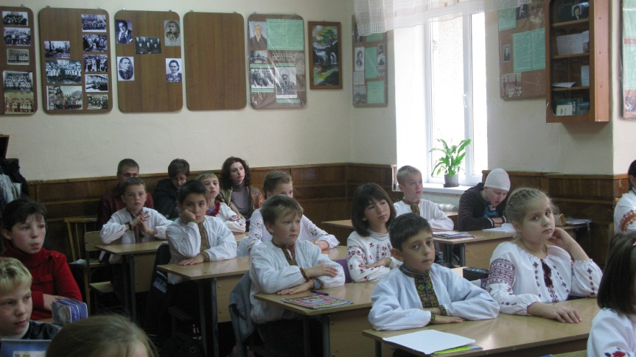
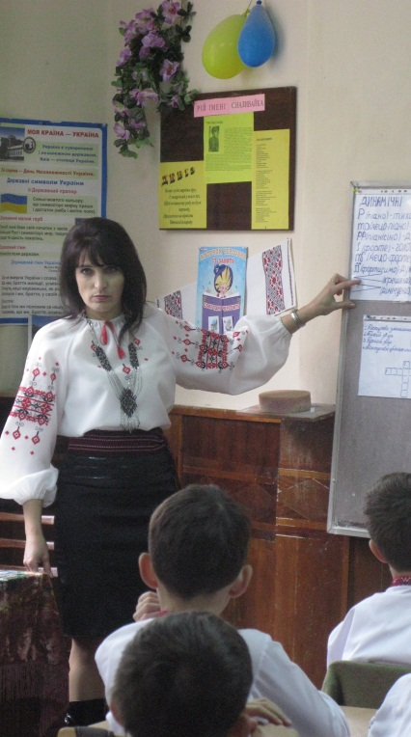
Особливості активного та інтерактивного навчання
учень змушений бути активним незалежно від того, бажає він цього чи ні;
самостійний творчий пошук учнями, підвищений ступінь мотивації;
постійна взаємодія вчителя з учнями за допомогою прямих і творчих зв'язків;
Результати:
зростає інтерес учнів до навчання;
учні виявляють та розвивають свої індивідуальні можливості, творчі здібності, обдарованість;
успішне навчання учнів наближає їх до рівня їхніх реальних можливостей;
підвищуються показники рівня навчальних досягнень, вихованості й освіченості учнів.
в учнів формуються навички самоосвіти.

Slide 8
Участь у методичній роботі
проведення відкритих уроків;
виступи на районних та обласних методичних об'єднань, семінарах;
керівник районного методичного об'єднання та семінарів - практикумів вчителів музичного мистецтва.

Slide 9
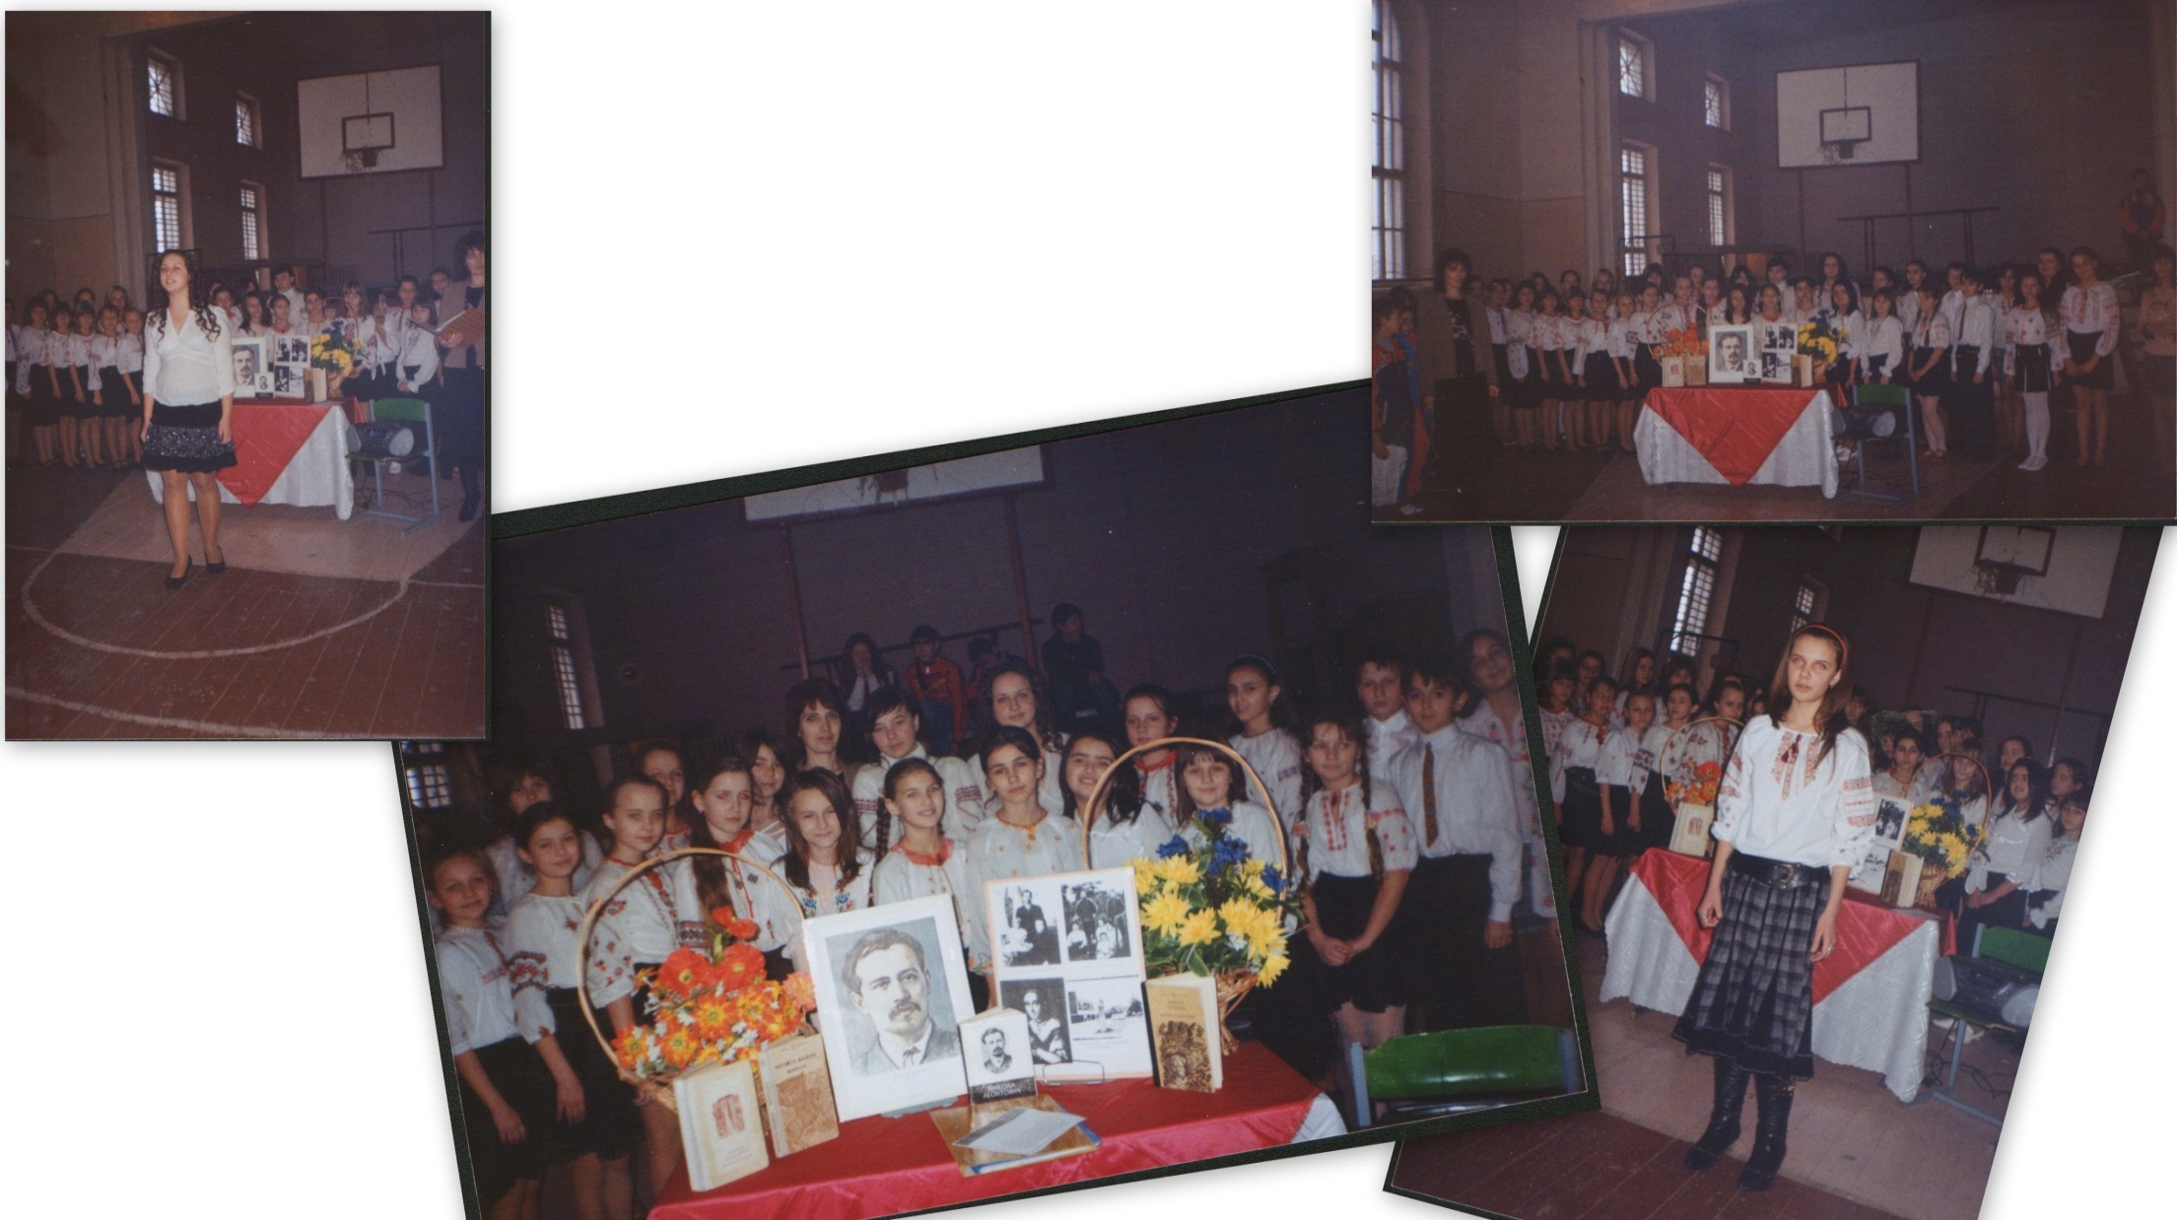
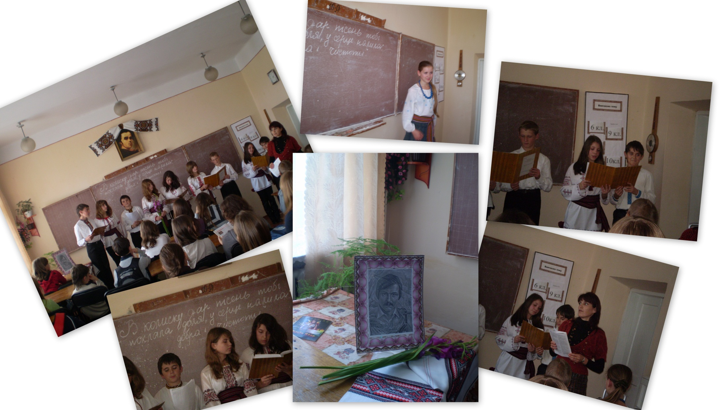
Виховні заходи
«В колиску дар пісень тобі поклала доля, у серце налила добра і чистоти»
«Він житиме в
пісні»

Slide 10
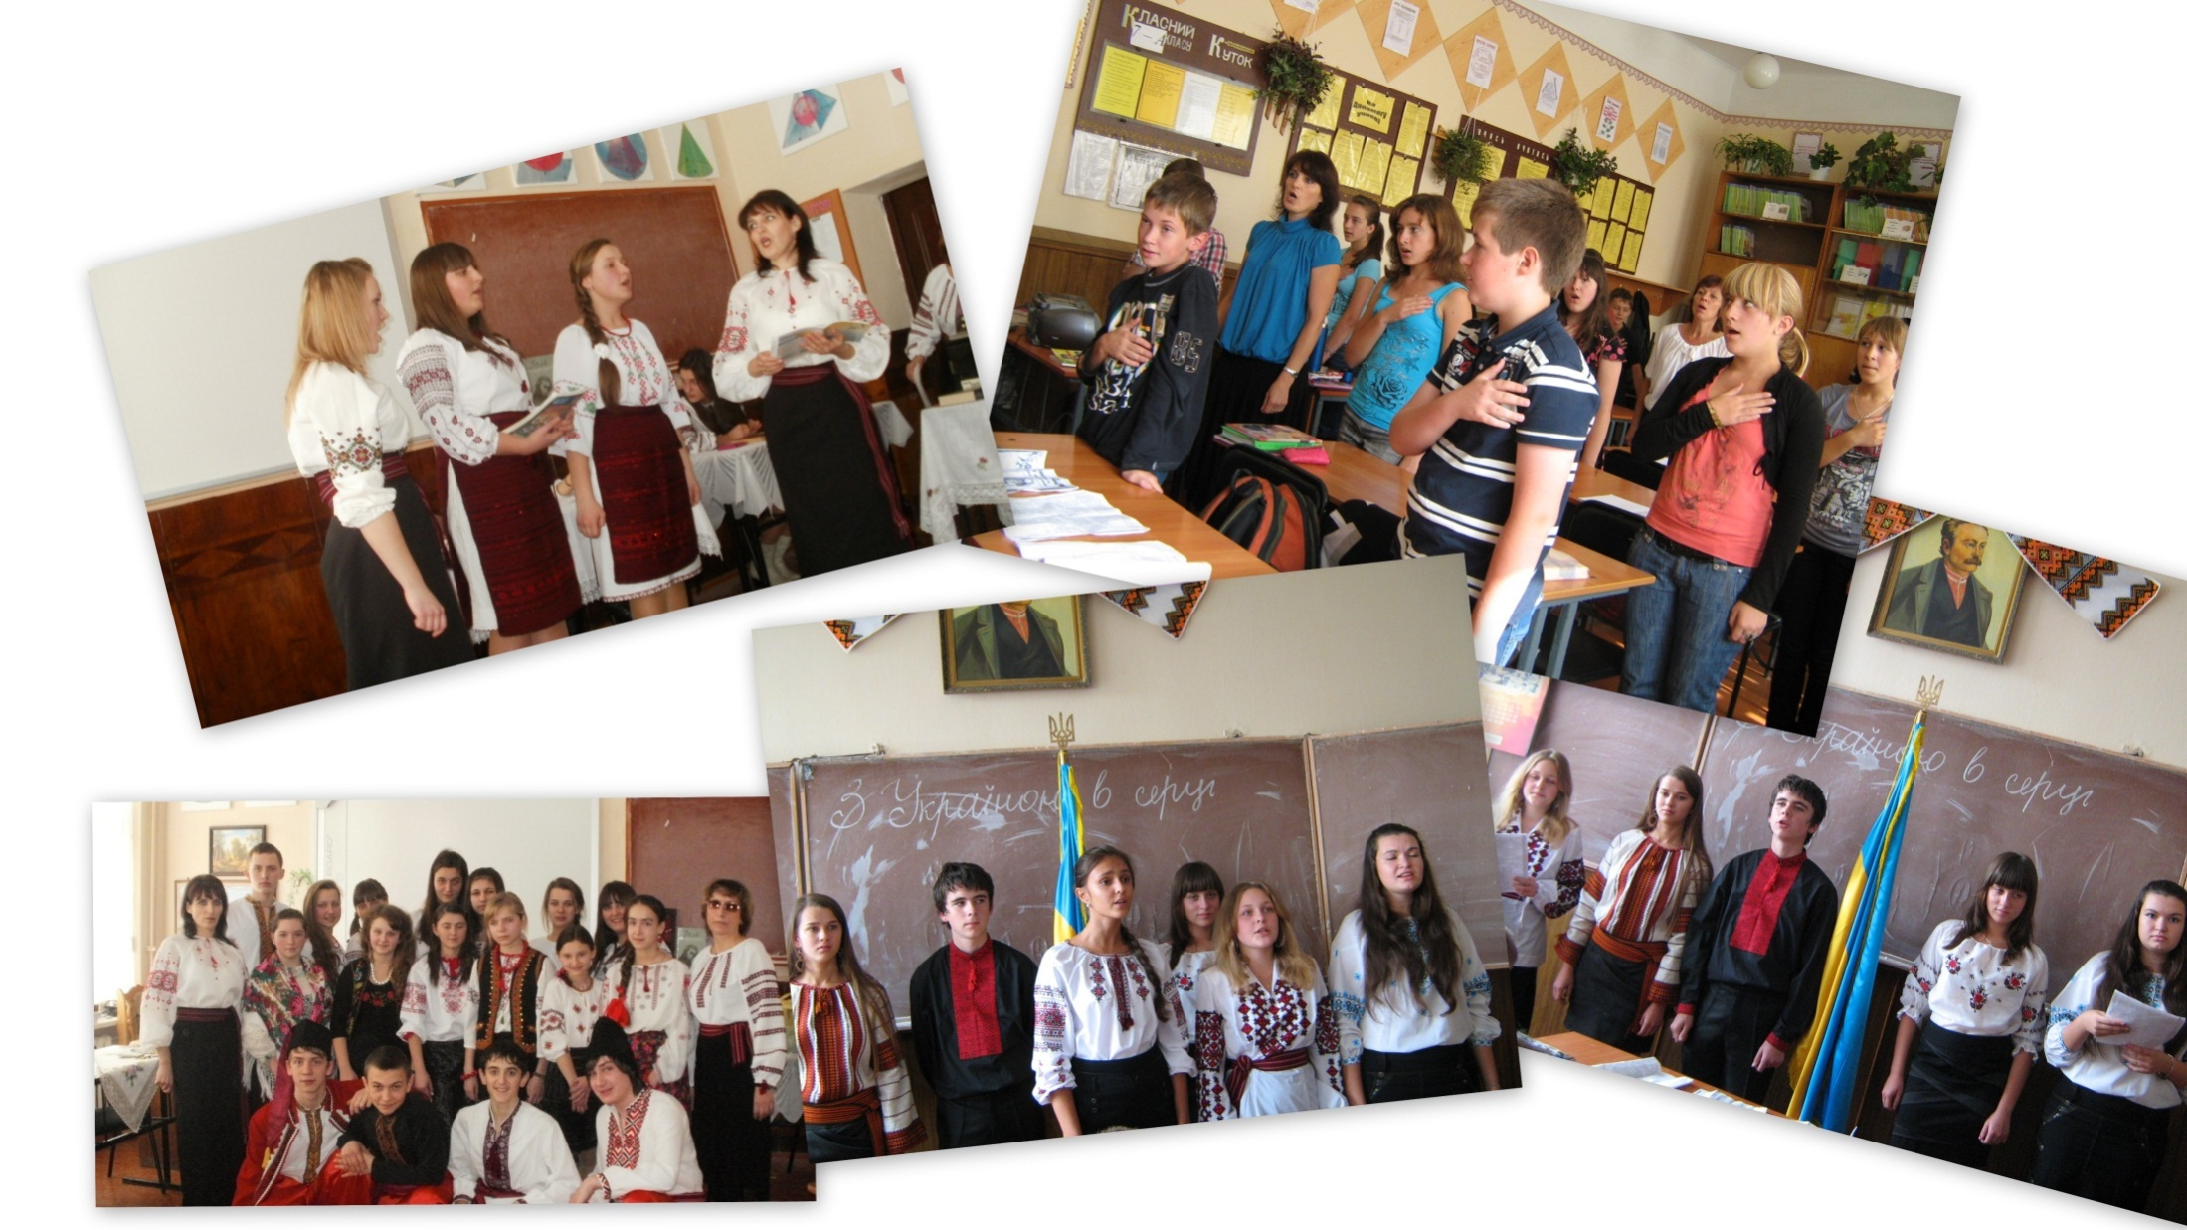
Участь у позакласній роботі

Slide 11
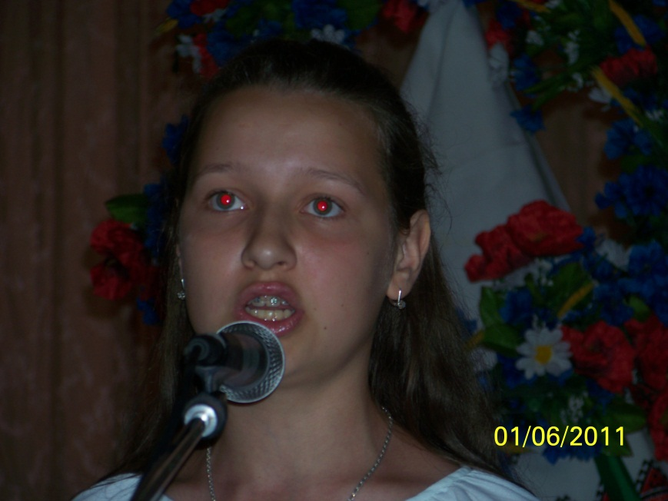
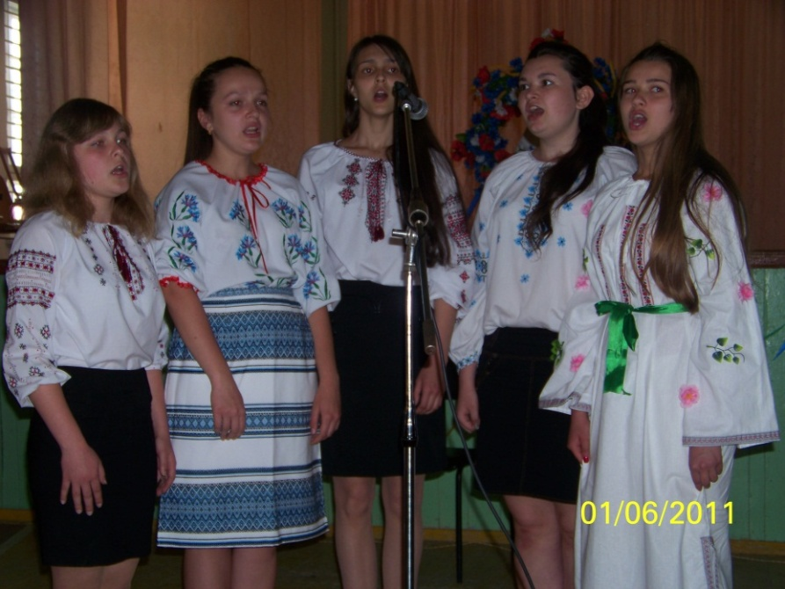
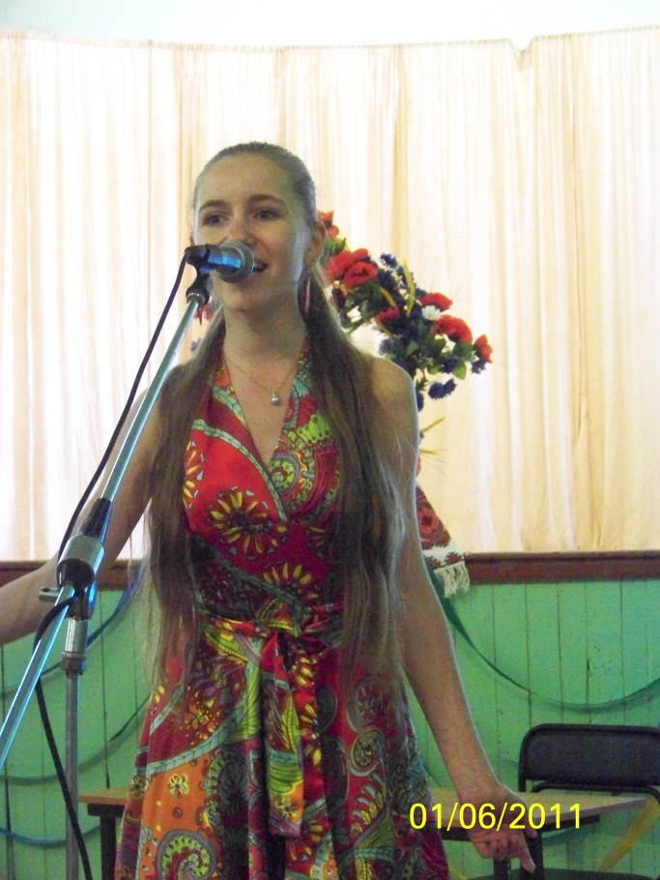
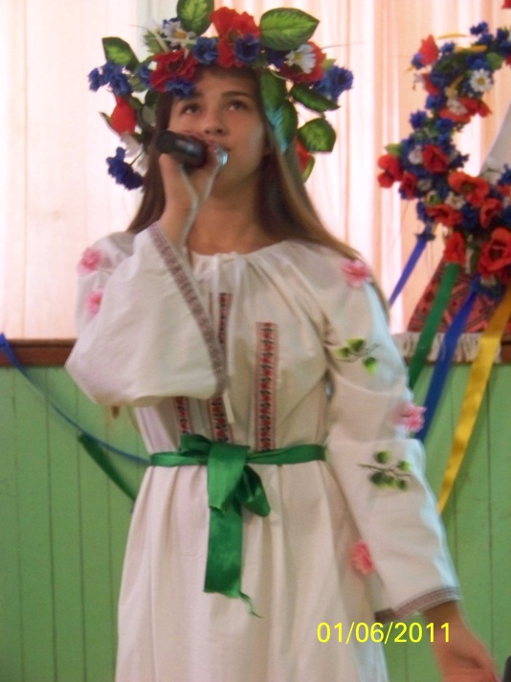
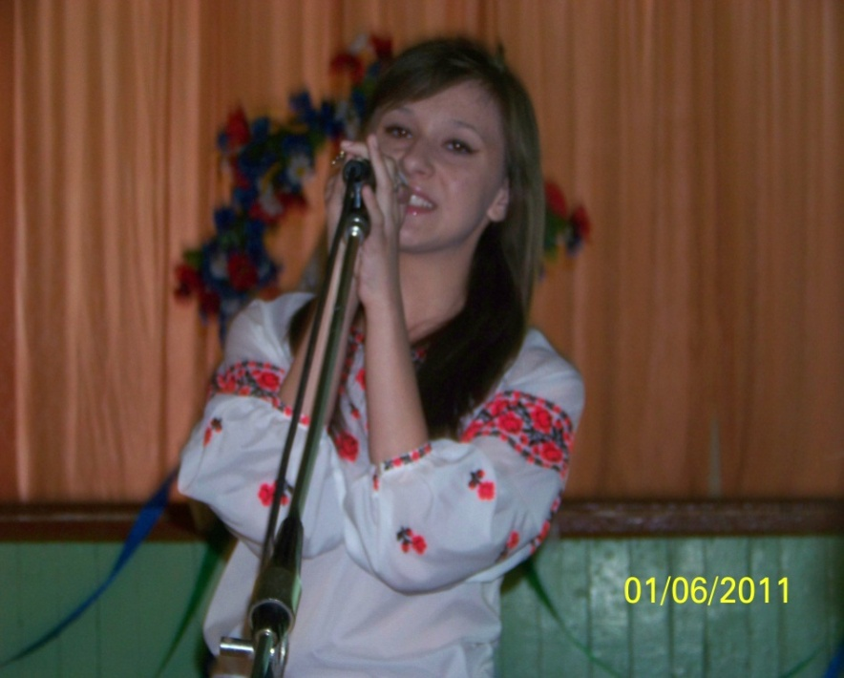
Участь у позакласній роботі
Звітний концерт

Slide 12

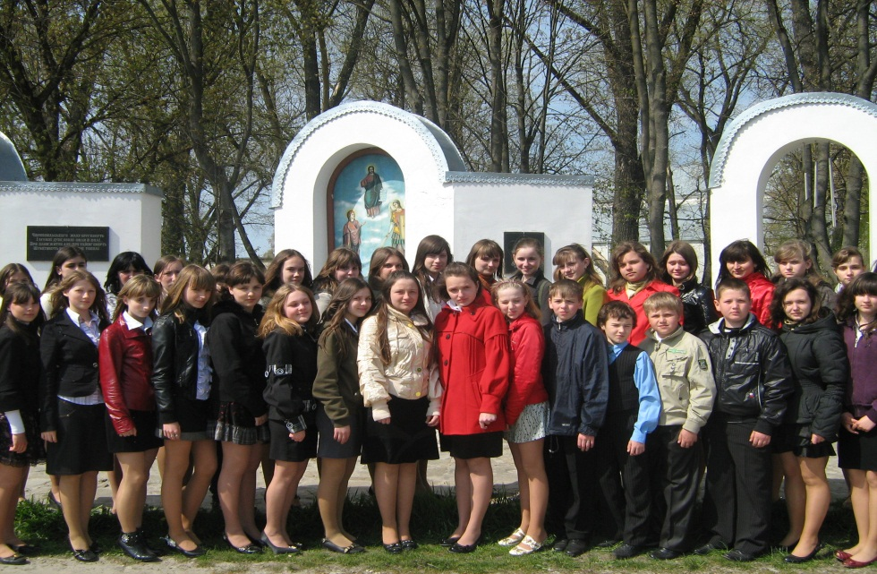
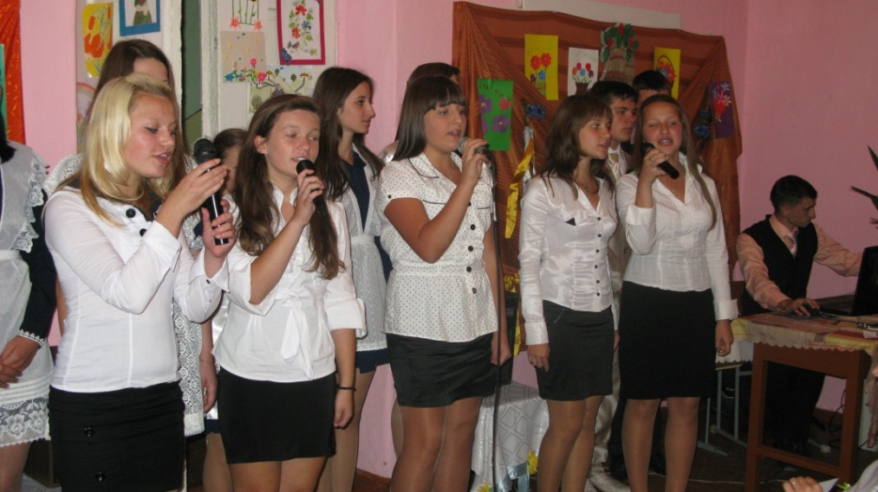
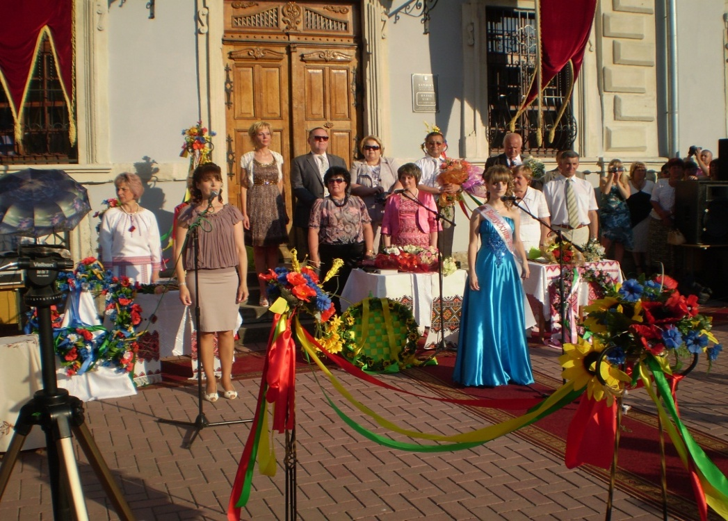
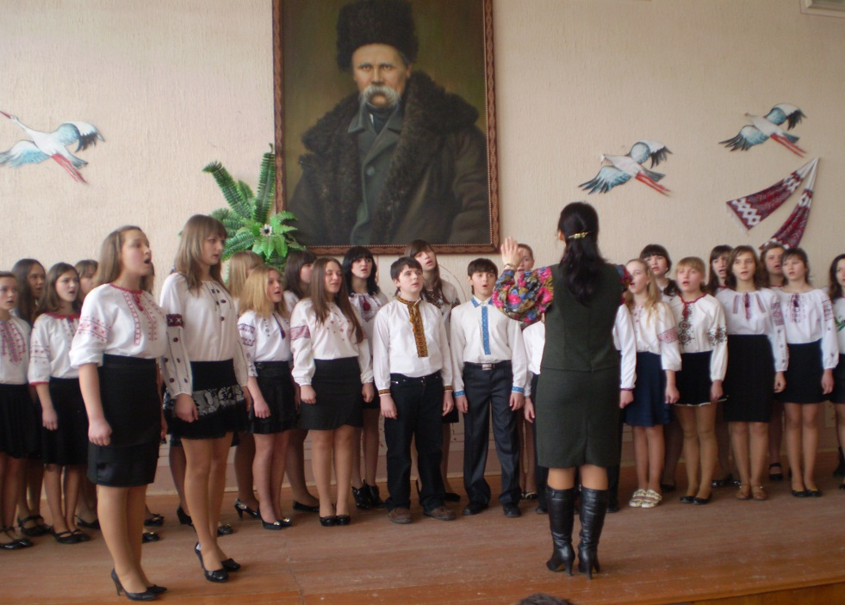
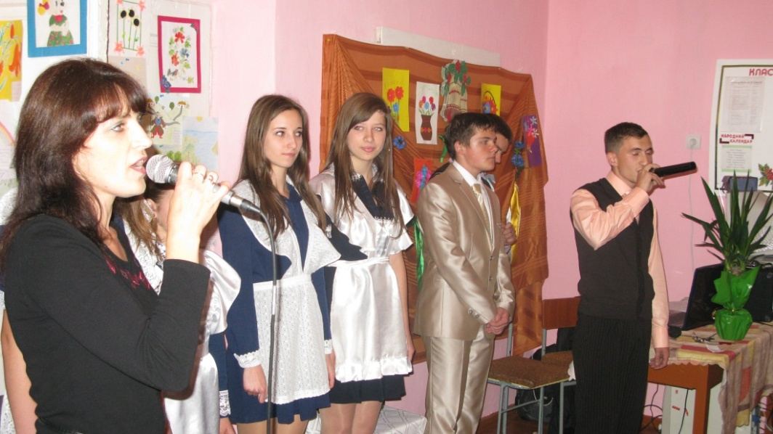
Участь у конкурсах,фестивалях,концертах

Slide 13
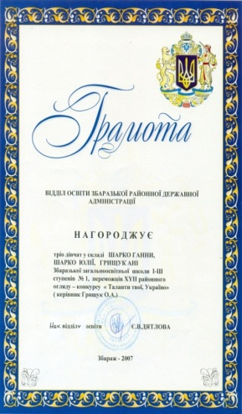
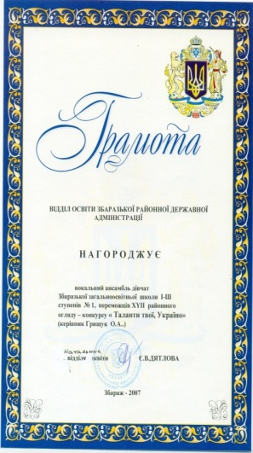
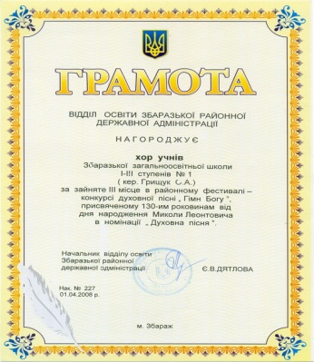
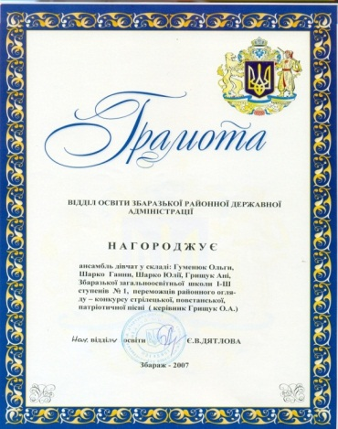



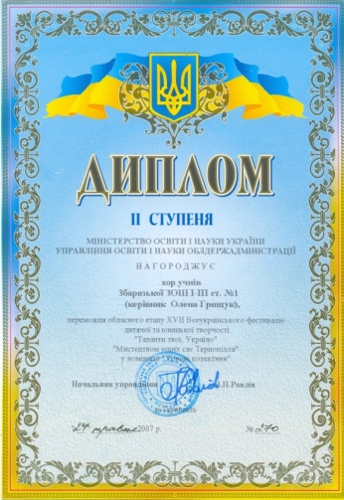
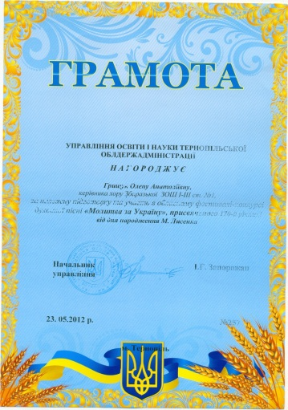
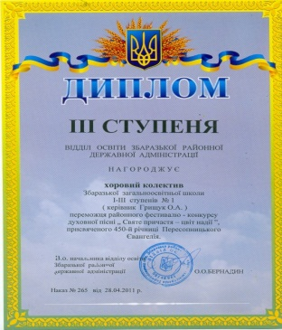


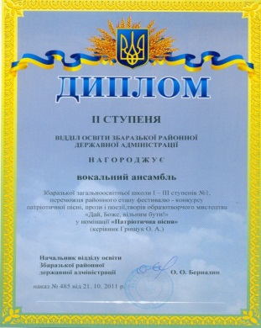
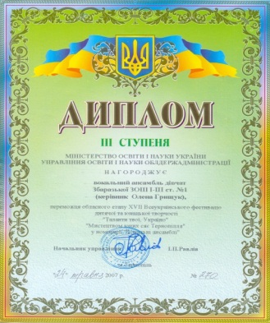
Наші досягнення

Slide 14
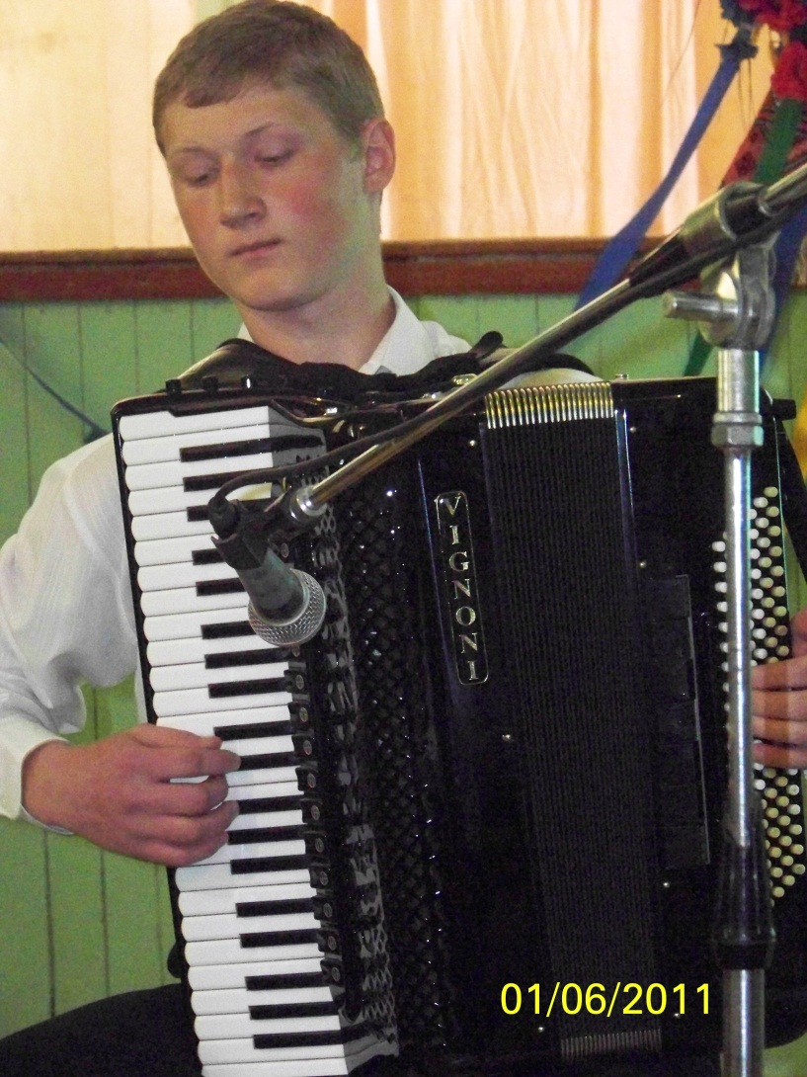
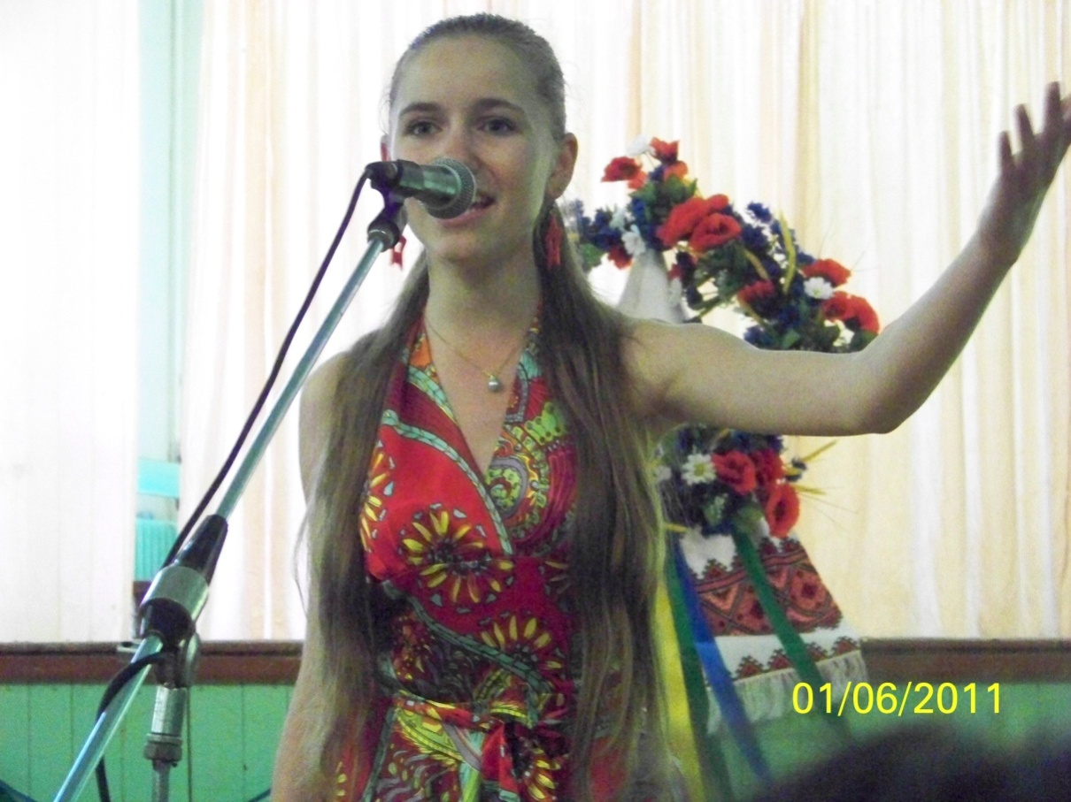
Випускники, які навчаються в музичних закладах
Кравчук Василь
Нікуліна Вікторія

Slide 15
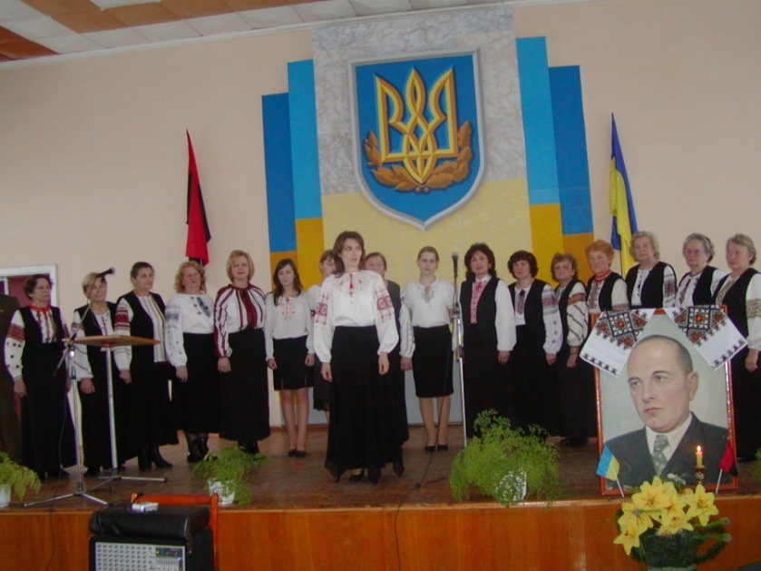

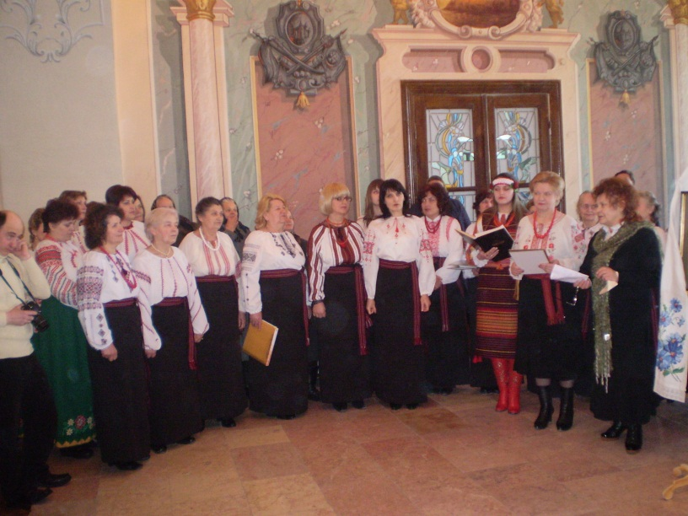
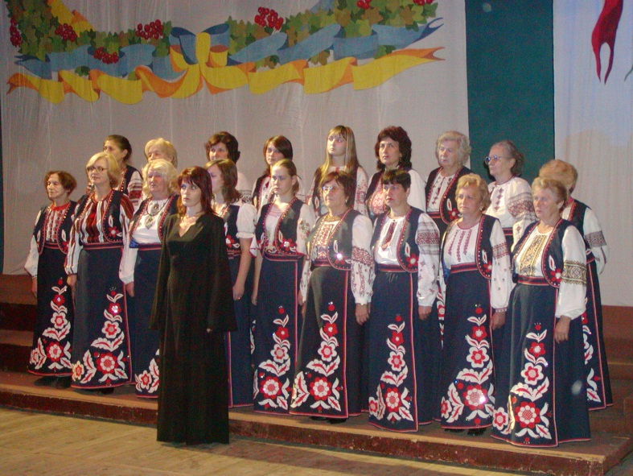
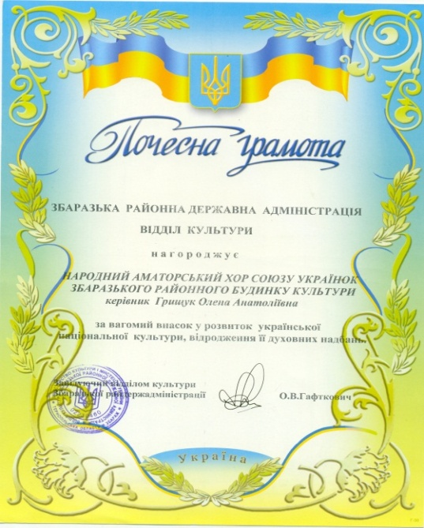
Громадська діяльність
Народний аматорський хор «Союз Українок»

